Slide 1
PSİKOLOJİK SAĞLAMLIK
Yenişehir Rehberlik ve Araştırma Merkezi

Slide 3
PSİKOLOJİK SAĞLAMLIK NEDİR?
1. Olumsuz yaşantıların üstesinden gelmek: Özellikle kriz ve travma durumları gibi meydan okuyucu olumsuzlukların üstesinden gelmek hatta var olan kapasitenin üzerine çıkarak gelişim göstermek psikolojik sağlamlık kavramının en temel boyutudur.
2. Uyum sağlama ve kendini düzenleme: Zorlayıcı olumsuzluklar ve aniden günlük yaşamı sarsan örseleyici olaylar sonrasında ortaya çıkan yeni durumlara uyum sağlamak ve olumlu bir tutum belirlemek kavramın bir diğer temel özelliğidir.
3. Kendini toparlamak: Travmadan sonra ayağa kalkmak, zor durumdan kurtulup toparlanmak ve iyi oluşun temel çizgisine dönebilmek kavramın anahtar bileşenlerinden biridir.

Slide 4
PSİKOLOJİK SAĞLAMLIK BİREYİ RUH SAĞLIĞI SORUNLARINDAN UZAK TUTAN VE TAMPON GÖREVİ GÖREN BİR ETKİYE SAHİPTİR.

Slide 5
Koruyucu Faktörler
Psikolojik sağlamlığın özelliklerinden biri bireyin risk koşullarına rağmen uyum göstermesi, işlevsel davranışlar sergilemesi ve yeterlik kazanmasıdır (Wright vd., 2013). Olumlu sonuç olarak ifade edilen bu özelliğin ortaya çıkması için hangi bireysel, ailesel ya da çevresel koruyucu faktörlerin sürece nasıl katkıda bulunduğunu ortaya koyma, araştırmaların odak noktası haline gelmiş durumdadır.

Slide 6
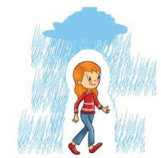
Bireysel Koruyucu Faktörler
Olumlu mizaç
İç denetim odağı
Yüksek benlik saygısı
Güçlü öz-yeterlik algısı
Yüksek duygusal zeka
Stresle başa çıkma becerileri
Problem çözme becerileri
Pro-sosyal beceriler
Öz düzenleme ve duygu düzenleme becerileri
Günlük rutin ve ritüellerin varlığı
Yaşamda anlam oluşturma ve yaşamın bir anlamı olduğuna inanma
Umut, merak, cesaret, mizah, iyimserlik vb. güçlü yönlere sahip olma

Slide 7
Ailevi Koruyucu Faktörler
Güçlü aile bağları
Etkili ebeveynlik becerileri
Destekleyici ve besleyici aile ilişkilerine sahip olma
Duyarlı bakım veren aile üyelerine sahip olma
Ailenin kendi kültürel kimliğine yönelik olumlu bakış açısı

Slide 8
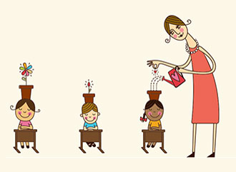
Okul Sistemi Koruyucu Faktörleri
Etkili öğretmen-öğrenci ilişkisi
Ebeveynlerin okula katılımı
Olumlu akran ilişkileri
Okula bağlılık ve okul aidiyeti
Olumlu sınıf/okul iklimi
Etkin eğitim/okul yönetimi politikaları
İlgili, şefkatli ve kapsayıcı sınıf/okul ortamı

Slide 9
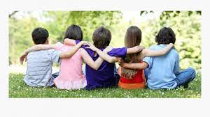
Çevresel Koruyucu Faktörler
Yakın bir arkadaş/akraba/komşuya sahip olma
Sosyal destek
Destekleyici ve kabul edici toplum ile etkileşim
Güvenli çevre ve toplum
Sosyo-ekonomik destek alınabilecek kurumların varlığı

Slide 10
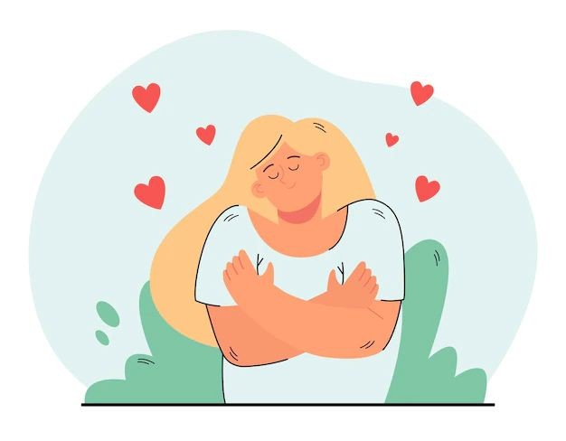
Yapılan araştırmalarda bireyin psiko-sosyal ve biyolojik olarak bazı bireysel özellikleri, çocuk ve ergenler için koruyucu faktörler olarak belirlenmiştir. Örneğin;
Kendine merhamet etme (Bluth, Mullarkeys ve Lathren, 2018). Çocukların yaşadığı sorunlardan kaçınmamayı, acısına, yetersizliklerine ve başarısızlıklarına yargılamayan bir bakış açısı ve yaşadıklarını insanlığın ortak deneyiminin bir parçası olarak görme eğilimi geliştirmesi psikolojik sağlamlığı geliştiren bir özelliktir.
Duyguları ifade etme (Mohammadinia vd., 2018). Duyguların farkına varma, duyguları uygun şekilde ifade etme ve duyguları kontrol edebilme, amaca yönelik davranışlara devam etmeyi ve uyum sağlamayı kolaylaştırarak psikolojik sağlamlığın gelişimine katkıda bulunur.

Slide 11
Umut (Mohammadinia vd., 2018). Geleceğe dair olumlu bakış açısı olaylarla baş etme gücü sağlar. Çocukların ve ergenlerin umudun şimdi ve gelecekte kendilerini koruyacağına dair inanç geliştirmeleri, iyi bir geleceğinin olacağına inanmaları, gelecekle ilgili hedefler belirlemeleri ve hedeflerini gerçekleştirmeye yönelik davranışlar geliştirmeleri psikolojik sağlamlığa katkı sağlayan en temel özelliklerdir.
Problem çözme (Mohammadinia vd., 2018, Çetinkaya ve Sarıcı Bulut, 2019). Çocukların ve ergenlerin belli bir durum çerçevesinde düşünebilme, ne yapılacağına ve nasıl yapılacağına karar verebilme, bu yönde sahip olduklarını kullanabilme becerileri, zorluklarla karşılaştıklarında bu durumdan daha güçlü ve kazançlı çıkmalarını destekleyecektir

Slide 12
Öğrenmeye yönelik istek (Mohammadinia vd., 2018). Çocukların ve ergenlerin öğrenmeye yönelik merak duygusunu geliştirme, içsel bir motivasyon kaynağı olarak keşfetme ve yaratıcı ürünler ortaya koymalarını destekleme psikolojik sağlamlık için önemli bir kaynaktır.
Başkalarına yardım etme (Mohammadinia vd., 2018). Başkalarına yardım etmeye yönelik fırsatlar sağlama çocukların ve ergenlerin yardım etme becerilerini güçlendirdiği gibi kendileri zor durumda iken başkalarına katkıda bulanabildikleri duygusu ile kendilerini iyi hissetmelerini sağlamaktadır.

Slide 13
Spor ve egzersiz gibi fiziksel aktivitelere yer verme (Banerjee vd., 2018; Mohammadinia vd., 2018, Young vd., 2019). Çocukların ve ergenlerin öğrendiği ve sergilemekten keyif aldığı fiziksel etkinliklerin zorluklarla başa çıkmasında destekleyici bir rolü vardır. Ayrıca spor ve egzersiz gibi fiziksel aktiviteler çocukların ve ergenlerin sosyal yeterliğini ve özerkliğine geliştirmesine, fiziksel açıdan sağlıklı olması ve kendini güçlü hissetmesine aracılık ederek psikolojik sağlamlığın gelişimini destekler.
Öz düzenleme (Yule, Houston ve Grych, 2019). Çocukların ve ergenlerin davranışlarını kontrol etme ve yönlendirme kapasitesine sahip olması, yaşamları üzerinde kontrolü olduğu duygusunu geliştirerek zorluklarla başa çıkma konusunda davranışlarını geliştirme ve değiştirme potansiyeli sağlar.

Slide 14
Araştırmalarda çocuk ve ergenlerde psikolojik sağlamlığa katkı sağlayan ailesel koruyucu faktörler de ele alınmıştır. Örneğin;
Aile bütünlüğü ve aileye bağlılık (Banerjee vd., 2018; Dray vd., 2017; Nessy K, 2017). Ailenin bütünlüğü ve işlevini yerine getiriyor olması, aile üyelerinin birbirlerine olan bağlılıkları ve ailenin destek kaynakları ailenin karşılaşabileceği stres verici durumları daha kolay yönetebilmelerini ve daha güçlü olmalarını sağlar.
Sosyal destek (Hildebrand vd., 2019; Young vd., 2019; Yule, Houston ve Grych, 2019; Çiftçi Arıdağ ve Ünsal Seydooğullar, 2019; Çağır ve Gürgan, 2010). Çocukların ve ergenlerin aile üyeleri tarafından kabul edildiği yönündeki duygusu, karşılaştığı güç durumlarda aile üyelerinin yanında olduğunu hissetmesi ve sosyal duygusal ihtiyaçlarının karşılanması zor durumlarla başa çıkma kaynağı olarak psikolojik sağlamlığın gelişimine kaynaklık eder.

Slide 15
Ailenin rutinlerinin ve kurallarının olması (Hildebrand vd., 2019; Greene ve Conrad 2002). Ailede belli rutinlerin ve aile düzenini sağlayan kuralların olması, çocukların ve ergenlerin kendini güvende hissetmesini ve yaşamın bir düzeni olduğu duygusunun gelişmesini sağlayarak psikolojik sağlamlığın gelişimini destekler. Psikolojik Sağlamlık
Ailenin okulu teşvik edici tutumu (Young vd., 2019). Aile üyelerinin okula devam etmenin önemine inanması, çocuğun kişisel ve akademik etkinlikleri ile ilgilenmesi, güçlü bir aile-okul ilişkisinin kurulması, okul etkinliklerine aile katılımının yüksek düzeyde olması çocuğun okula bağlılığını dolayısıyla psikolojik sağlamlığın gelişiminde okulun koruyucu bir faktör olarak hizmet etmesini kolaylaştırır.
Pozitif kardeş ilişkileri (Wright vd., 2013). Aile işlevselliğine önemli katkılar sağlayan pozitif kardeş ilişkileri zorlu yaşam olaylarında sosyal destek kaynağı olarak işlev görür.

Slide 16
Araştırmalarda çocuk ve ergenler için okul düzeyinde koruyucu faktörler olarak aşağıdaki özellikler vurgulanmıştır:
Okuldaki ilişkilerde ilgi ve sevecenlik (Gizir, 2004; Eminağaoğlu, 2006),
Akran desteği (Yule, Houston ve Grych, 2019; Dray vd., 2017; Uz Baş ve Yurdabakan, 2017),
Okula bağlılık (Uz-Baş ve Yurdabakan, 2017; Turgut ve Eraslan Çapan, 2017),
Etkili öğretmen-öğrenci ilişkisi (Foster, 2013),
Bakım, dayanışma, iş birliği, kabul ve farklılıklara saygıyı temel alan sınıf ortamı (Cefai, 2008; Foster, 2013).

Slide 17
Çocukluk Döneminde Psikolojik Sağlamlık Gelişimi
Her çocuk psikolojik sağlamlık kapasitesi ile dünyaya gelmektedir.
Ancak bu güçlü yön, üzerinde çalışılarak yaşam boyunca geliştirilebilir.
Bu nedenle çocukluk döneminde psikolojik sağlamlık gelişimine olabildiğince erken yaşlarda başlamak gerekmektedir.
Çocukluk döneminde en fazla rol model alınan bireylerin ebeveyn olduğu dikkate alındığında, bu dönemde ebeveynin stres verici olaylar karşısındaki tepkileri çocukların başa çıkma becerilerini de etkileyecektir.

Slide 18
Çocukluk Döneminde Psikolojik Sağlamlık Gelişimi için Bazı Öneriler
Kendi psikolojik sağlamlık gelişiminize odaklanın ve kendinizi bu açıdan değerlendirin.
Çocuğunuzla güçlü ve duyarlı ilişkiler kurmaya gayret edin.
Çocuğunuza olumlu bir rol model olun.
Çocuğunuzun toplumsal kaynaklardan yararlanabilmesi için fırsatlar sağlayın.
Çocuğunuzda öz kontrol ve öz düzenleme becerilerini gelişmesi için fırsatlar sağlayın.

Slide 19
Çocuğunuzun düşünme becerilerinin gelişmesi için etkinlikler ve aktiviteler planlayın ve uygulayın.
Çocuğunuzda öz güven gelişimini destekleyin.
Yaşama olumlu bir bakış açısıyla yaklaşması konusunda çocuğunuzu destekleyin ve rol model olun.
Çocuğunuzu sorumluluk alması ve yeni deneyimler edinebilmesi için cesaretlendirin.…

Slide 20
Destekleyici İlişkiler Kurma, Geliştirme ve Teşvik Etme
Çocuğunuza bol bol sarılın ve onu kucaklayın.
Bu çocuğunuzun kendini güvende hissetmesine yardımcı olarak sevilme ve kabul edilme hissini geliştirir.
Çocuğunuzla oyunlar oynayın.
Oyunlar çocukların anadili ve duygu dünyalarına açılan pencerelerdir. Çocuğunuzla oyun oynayarak hem onun dünyasını anlayabilir hem eğlenebilir hem de fiziksel-sosyal becerilerini gelişmesine fırsat sağlayabilirsiniz.
Çocuğunuzu ilgi ile dinleyin.
Çocuğunuzun duygu düşünce ve fikirlerini ilgi ile dinleyerek çocuğunuzun öz güvenini destekleyebilirsiniz. Kendi söylediklerinin önemli olduğu hissini yaşayan çocuklar daha güçlü özerklik yapısı geliştirebilir.
Empatik olun Çocuğunuzun duygu ve düşüncelerini anlayarak ona ifade etmeniz; okul, akran ve sosyal ilişkilerde aynı becerileri kendisinin sergilemesine fırsat tanıyacaktır.

Slide 21
Çocuğunuzla kaliteli zaman geçirin.
TV, tablet ve sosyal medya vb. araçların kullanımını belli zaman sınırlarında tutabilir, günlük belli rutinler oluşturarak (oyun saati, hikaye saati, paylaşım saati vb.) çocuğunuzla etkin zaman geçirebilirsiniz.
Hikâye okuma–hikâye anlatma
Çocuğunuza özellikle şefkat, nezaket, umut, cesaret vb. karakter güçleri hakkında hikâyeler okuma ya da anlatmanız onların kendini toparlama güçlerinin gelişmesine fırsat sağlayacaktır.

Slide 22
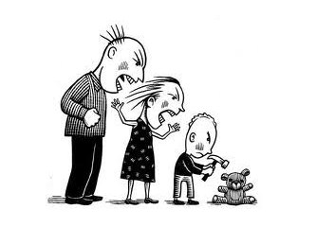
Olumlu Rol Model Olma
Kendi sağlığınıza dikkat edin.
Anlayışlı, şefkatli ve kibar olun.
Duygularınızı düzenleyin.
Sabırlı olun.
Mükemmel ebeveyn olmaktan kaçının.
Olumlu mizahı kullanın.

Slide 23
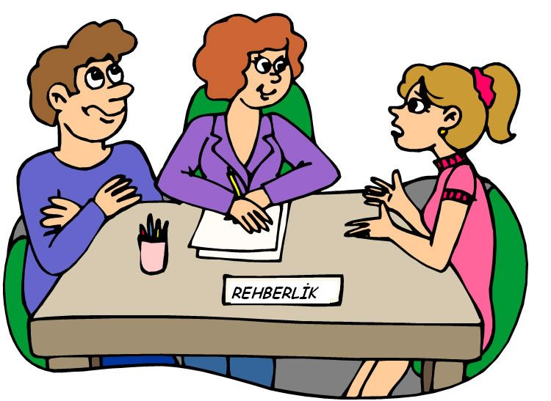
Toplumsal Kaynaklardan Yararlanabilmesi için Fırsatlar Sağlama
Kimden, nereden ve nasıl yardım isteneceğini öğretin.
Çocuğunuzun kişisel güvenliğini sağlayabilmesi ve toplumsal kaynak-fırsatlara ulaşabilmesini sağlayabilmek adına yardım isteme becerilerini öğretin.
Yardım alma/verme becerilerini geliştirin.
Gerektiğinde yardım istemenin uygun olduğunu çocuğunuza ifade edin.

Slide 24
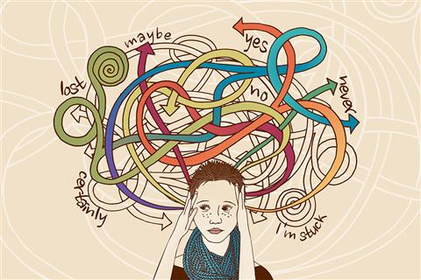
Öz Kontrol ve Öz Düzenleme Becerilerinin Gelişmesi için Fırsatlar Sağlama
Çocuğunuzun öz bakım becerilerini bağımsız sergilemeleri için fırsat sağlayın.
Yoğun duygular yaşamanın normal olduğunu ancak bunu uygun bir şekilde ifade etmesi gerektiğini ifade edin.
Çocuğunuza beklemeyi ve sabretmeyi öğretin.
Çocuğunuzu yeni şeyler denemek konusunda cesaretlendirin.
Çocuğunuza eyleme geçmeden önce durumu düşünmeleri gerektiğini anlatın.
Uyku saatleri ve beslenme düzenini oluşturmalarına destek olun.

Slide 25
Düşünme Becerilerinin Gelişmesini Sağlama
Çocuğunuzun düşünceleri hakkında konuşmalarını sağlayın.
Çocuğunuz düşüncelerini ifade ettiğinde ona karşı empatik olmaya özen gösterin.
Birlikte akılcı düşünmeyi destekleyici oyunlar oynayın.
Zorlukların üstesinden gelen bireylerin düşünme stillerini keşfetmelerini sağlayacak hikâyeler anlatın.

Slide 26
Öz Güven Gelişimini Destekleme
Çocuğunuzun yeni şeyler denemesini teşvik edin.
Çocuğunuza hata yapmanın doğal olduğunu ve gelişiminin bir parçası olduğunu hissettirin.
Çocuğunuzun kendisinde olan güçlü yönleri keşfetmelerine yardımcı olun.
Herhangi bir beceriyi sergilerken başarıya ulaşmanın adım adım gerçekleşeceğini onlara hatırlatın.
Çocuklarınıza seçim yapma hakkı tanıyın.
Çocuklarınızın bağımsız bir şekilde problemlerini çözmelerine destek olun. Onlar adına problem çözmekten kaçının.

Slide 27
Yaşama Olumlu Bir Bakış Açısıyla Yaklaşabilmelerini Sağlama
Sık sık doğada vakit geçirin ve çevrelerinde var olan doğal güzellikleri keşfetmelerine olanak tanıyın.
Çocuğunuzla birlikte şükran günlükleri tutun. Her gün yaşamınızda minnettar olduğunuz bir şeyler bulmaya çalışın.
Karşılaştığınız zorluklarda olumlu fırsatlar yakalamaya yönelik bakış açınızla çocuğunuza model olun.
Birlikte bol bol kahkaha atın, eğlenceli vakit geçirmeye çalışın.
Birlikte resim, müzik, dans vb. sanatsal aktiviteler yapın.

Slide 28
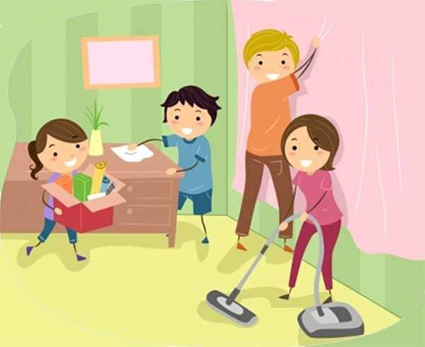
Sorumluluk Alma ve Yeni Deneyimler Edinebilmeleri için Cesaretlendirme
Çocuklarınızı günlük yaşamlarında basit sorumluluklar almaları konusunda cesaretlendirin.
Çocuklarınızda nezaket, şefkat ve empati gelişimi için onlarla birlikte başkalarına yardım edebileceğiniz sosyal sorumluluk çalışmalarına katılın.
Çocuklarınızın kendi kültürel kimlikleri ve değerleri hakkında bilgi sahibi olmasını sağlayın.
Çocuklarınıza yaşamımızda gerçekleşebilecek yenilik ve değişimlerin olumlu yanlarını anlatın. Onlara yeni deneyimlere bir macera gibi bakmalarını öğretin.

Slide 29
Sonuç olarak psikolojik sağlamlık kavramı ile ilgili yapılan araştırmalar incelendiğinde aşağıda belirtilen hususların öne çıktığı görülmektedir:
Psikolojik sağlamlık riskler, koruyucu faktörler ve olumlu sonuçlar şeklinde bileşenleri olan dinamik bir süreçtir.
Psikolojik sağlamlık çocuk ve ergenlerin bireysel özelliklerine, ailelerine, içinde yaşadığı sosyal çevreye ve topluma bağlıdır. Bu bağlamda okul önemli bir koruyucu faktördür.
Psikolojik sağlamlığın gelişimine yardımcı olan içsel ve dışsal koruyucu faktörler desteklenebilir ve geliştirilebilir.
Koruyucu ve geliştirici faktörler desteklendiğinde ve geliştirildiğinde çocukların ve ergenlerin yaşamı boyunca karşılaşabileceği risklere karşı daha donanımlı hale gelmeleri; bu bağlamda ruh sağlığı problemlerinin azalması ve iyi oluşlarının artması mümkündür.

Slide 30
TEŞEKKÜRLER
YENİŞEHİR RAM
MERSİN 2023
HAZIRLAYAN: Duygu BEŞE - Psikolojik Danışman

Slide 31
KAYNAKÇA
https://orgm.meb.gov.tr/meb_iys_dosyalar/2022_10/07144332_psikolojik_sagYlamlYk_ilkokul_veli.pdf
https://orgm.meb.gov.tr/meb_iys_dosyalar/2022_10/04110014_Psikolojik_SaYlamlYk_Kuramsal_Kitap.pdf

